Slide 1


S9-L5

Slide 2
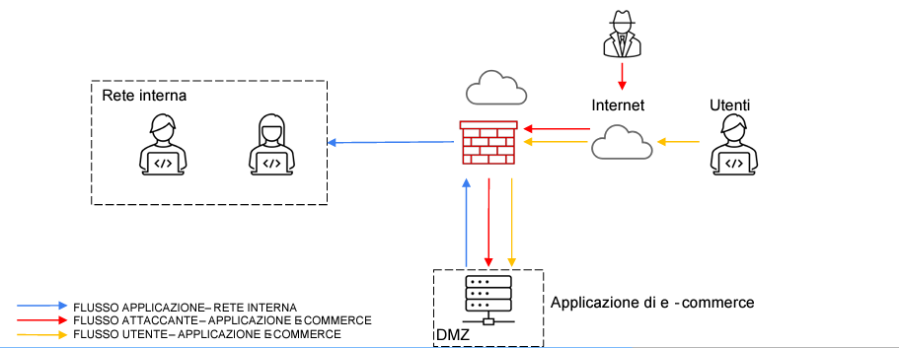
Richieste
1.Azioni preventive : modificare la rete in modo da implementare un sistema di sicurezza aggiuntivo per la web application da attacchi quali SQLi ed XSS.
2. Impatti sul business : l’applicazione Web subisce un attacco di tipo DDoS dall’esterno che rende l’applicazione non raggiungibile per 10 minuti . Calcolare l’impatto sul business dovuto alla non raggiungibilità del servizio, considerando che in media ogni minuto gli utenti spendono 1.500 € sulla piattaforma di e-commerce. Fare eventuali valutazioni di azioni preventive che si possono applicare in questa problematica.
3.Response: Evitare che il malware si diffonda nella rete ma non impedire l’accesso dell’attaccante alla macchina.
4.Soluzione completa : unire tutte le soluzioni trovate in un unico progetto di rete.
5.Modifica «più aggressiva» dell’infrastruttura: integrare ulteriori elementi di sicurezza.

Slide 3
Cosa sono?
Rischi
La struttura di rete a noi presentata presenta varie vulnerabilità ad attacchi XSS (cross-site scripting), SQLi (Structured Query Lenguage Injection) e DDoS (Distributed Denial of Service)
Attacchi XSS: è una vulnerabilità dei siti Web dinamici in cui un attaccante inietta degli script malevoli che possono essere compilati o meno al fine di rubare o manipolare dati sensibili di un utente vittima
SQLi: è una tecnica di attacco informatico che mira a manipolare le query SQL in un modo che permetta agli aggressori di ottenere accesso non autorizzato ai dati all’interno di in un database
DDoS: attacco il cui obbiettivo è rendere indisponibile agli utenti autorizzati l’accesso legittimo a un servizio.

Slide 4

1. Azioni preventive
Per prevenire attacchi SQLi e XSS possiamo implementare un WAF (Web Application Firewall) inserendolo tra il firewall già presente e la DMZ dove vi si trova l’applicazione di e-commerce. Il WAF è un firewall a filtraggio dinamico, che opera al livello 7 del sistema ISO/OSI, volto alla protezione delle Web app da attacchi dannosi e traffico Internet indesiderato.
WAF

Slide 5

2. Impatto sul buisness
Con un ingresso di 1.500 euro per ogni minuto, subire un attacco DDoS porterebbe rendere l’applicazione indisponibile per circa 10 min e portare una perdita di 15.000 euro. Per prevenire questa tipologia di attacco, quindi evitando di conseguenza la perdita di guadagno, si potrebbe implementare, come nelle casistiche precedenti, un WAF, In alternativa si possono impiegare sistemi di monitoraggio del traffico di rete (come WhireShark).

Slide 6

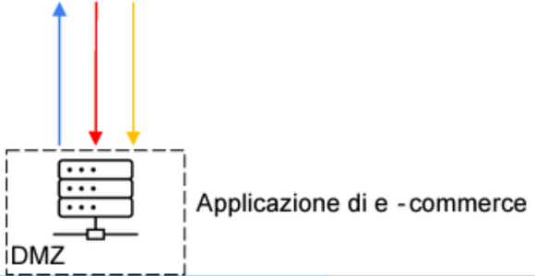
3. Response
Per impedire la diffusione del malware, si procede con la tecnica dell’isolamento portando quindi alla completa disconnessione del sistema infetto dalla rete, impedendo l’accesso alla rete interna da parte dell’attaccante. Si deve notare che l’attaccante avrà comunque accesso alla Web app.
Rete di quarantena

Slide 7
4. Soluzione completa
Andiamo ora a unire in un unico progetto di rete il risultato finale, implementando i sistemi di sicurezza da attacchi SQLi, XSS e dai malware. Impediremo così l’accesso dell’attaccante alla web app e alla rete interna.
WAF

Slide 8
5.Modifica «più aggressiva» dell’infrastruttura
Per un’integrazione dei sistemi di sicurezza e rendere la rete ancor più protetta da attacchi malevoli possiamo integrare un sistema IPS/IDS e una segmentazione di rete (subnetting).
IDS/IPS
WAF

Slide 9



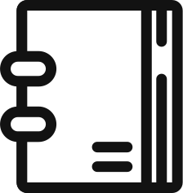


























GRAZIE DELL’ATTENZIONE

